Slide 1
Castillo de Butrón - Vizcaya
Fotografía recopilada de la red
Creación y Diseño:
V I C E N T E G A R C Í A
Automático

Slide 2
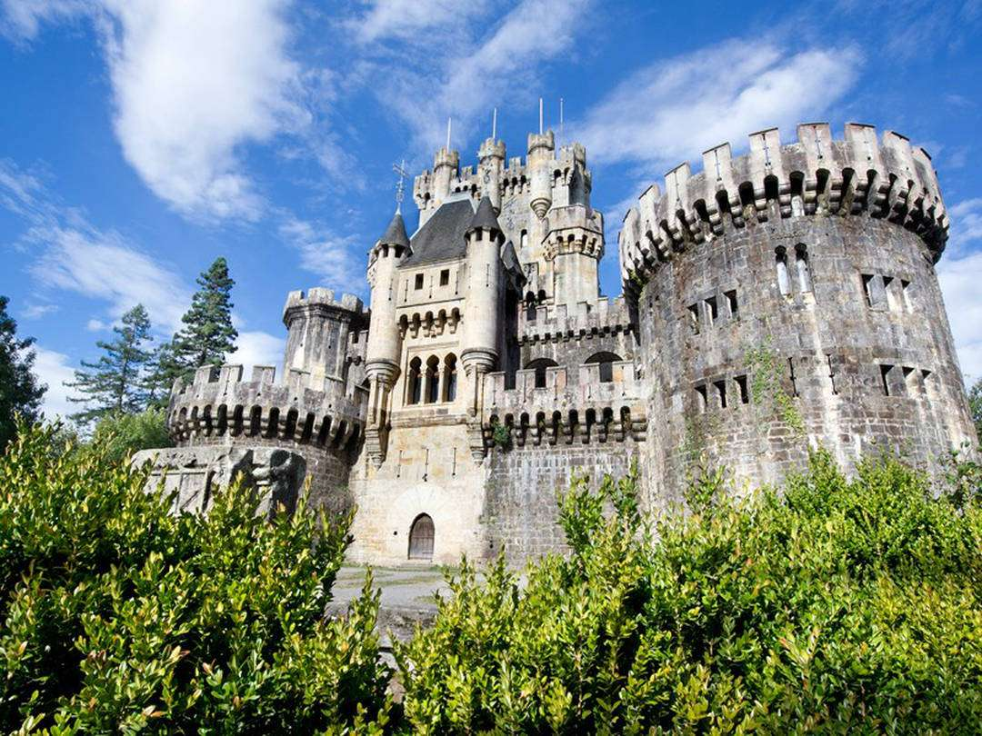
Castillo de Butrón
En medio del impresionante paisaje de la provincia de Vizcaya, a unos escasos kilómetros de su capital, Bilbao, de ciudades dignas de visita como Getxo y Portugalete y de entornos naturales privilegiados como las playas de Sopelana, Azkorri y Gorrondatxe, se encuentra un tesoro arquitectónico que ha dejado a visitantes y expertos maravillados a lo largo de los años.
El Castillo de Butrón, con su majestuosa presencia y rica historia, es un lugar que cautiva los corazones y despierta la imaginación de quienes tienen la fortuna de visitarlo.
Hoy, te sumergirás en la grandeza de este castillo medieval y descubrirás por qué es un destino imperdible para los amantes de la historia y la arquitectura.

Slide 3
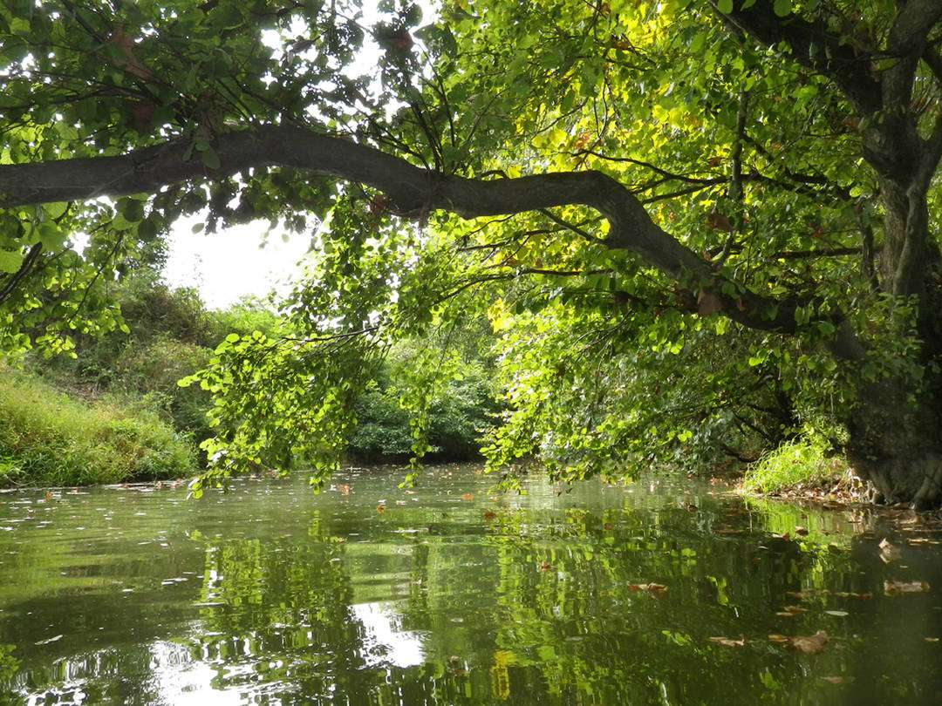
Ubicado estratégicamente en una colina rodeada de exuberante vegetación, el castillo sirvió como fortaleza defensiva durante los tiempos de conflicto y como residencia señorial en épocas de paz.

Slide 4
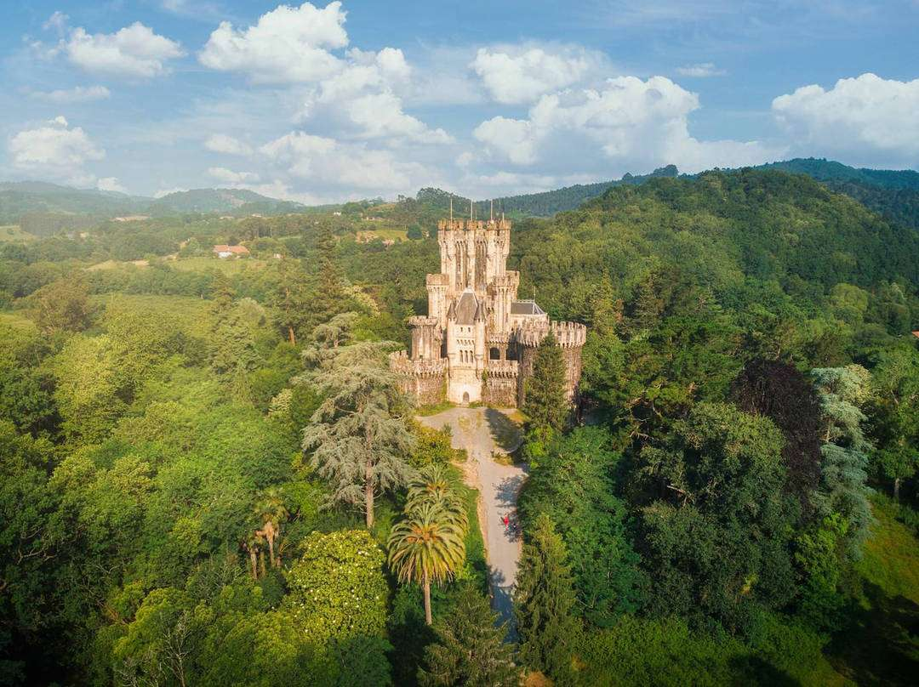
El Castillo de Butrón tiene sus raíces en el siglo XIII, cuando fue construido por la familia Butrón, quienes buscaban establecer su poder y prestigio en la región.

Slide 5
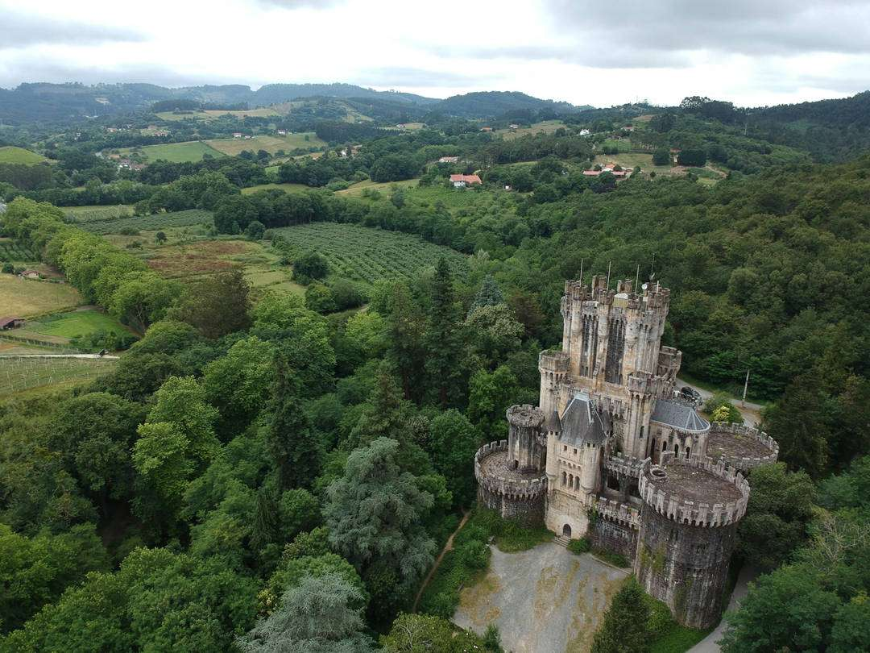
Durante su historia, el Castillo de Butrón ha pasado por distintas manos y ha sido testigo de diversos eventos históricos. En el siglo XV, fue ocupado por las tropas de Juan II de Castilla y sufrió daños significativos durante la Guerra de la Independencia en el siglo XIX.

Slide 6
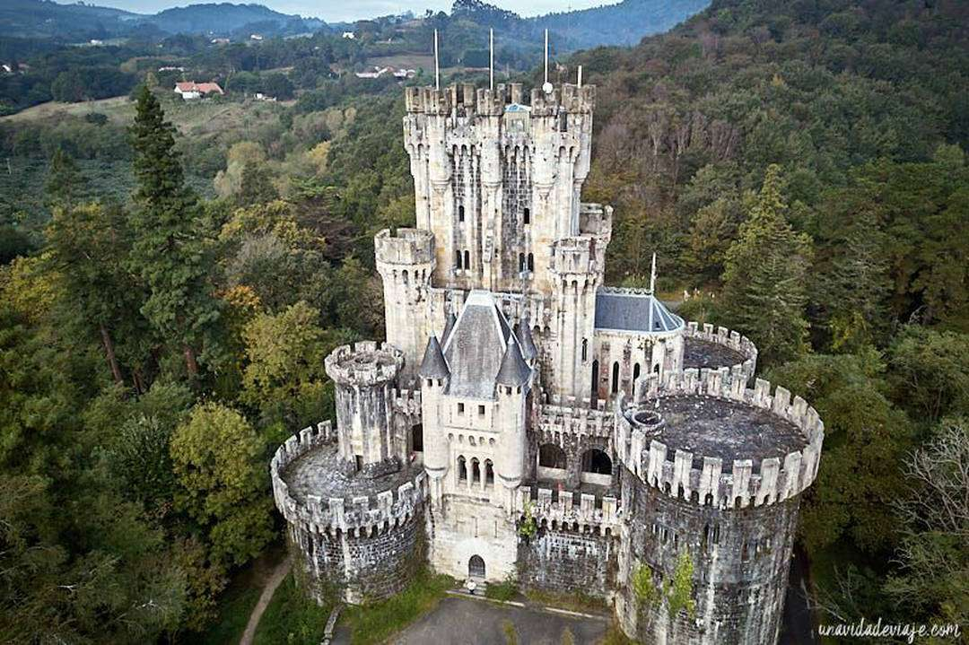
En el siglo XX, el castillo cayó en estado de abandono y deterioro hasta que en la década de 1970 fue adquirido por la familia de los Marqueses de Bolarque, quienes iniciaron un proceso de restauración y recuperación.

Slide 7
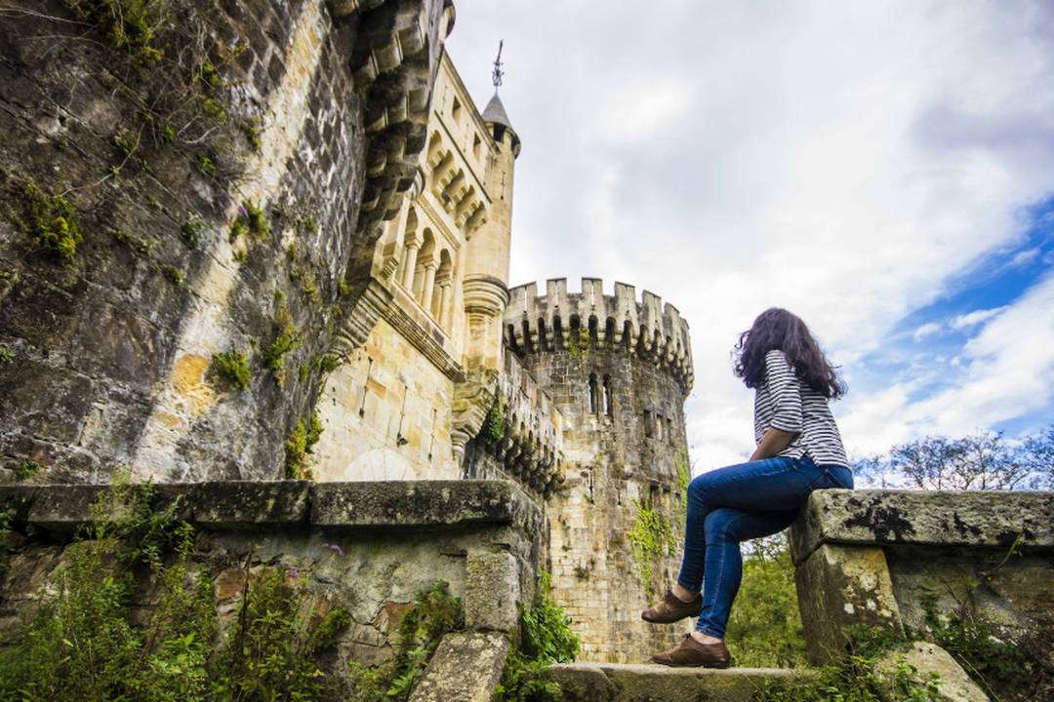
Actualmente, el castillo ha sido convertido en un punto turístico y puede ser visitado para apreciar su imponente arquitectura y disfrutar de las vistas panorámicas que ofrece desde lo alto de la colina.

Slide 8
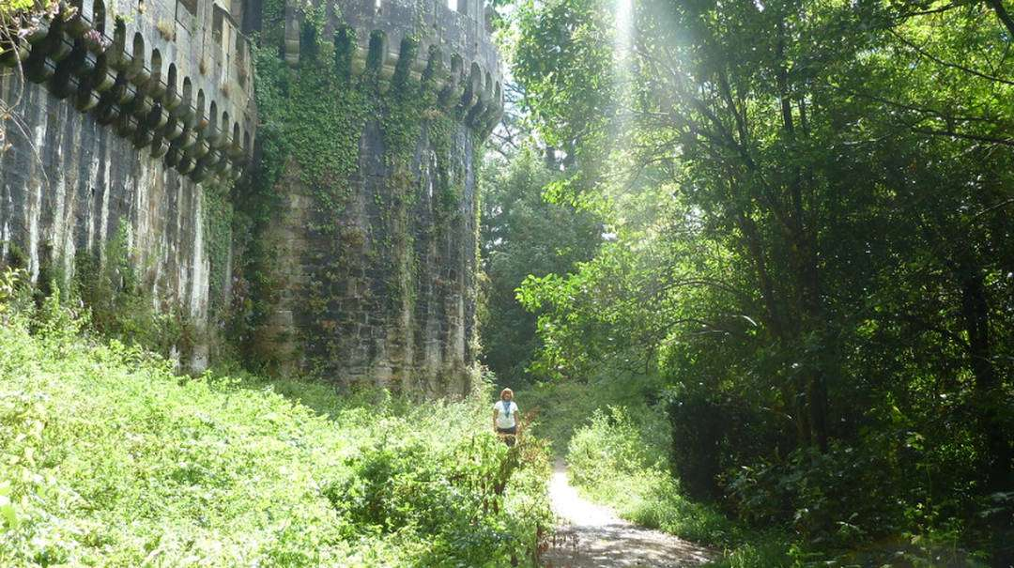
El castillo presenta una arquitectura gótica y renacentista, fusionando elementos de diferentes épocas y estilos. Su imponente fachada cuenta con torres, almenas y un puente levadizo que evocan imágenes de cuentos de hadas.

Slide 9
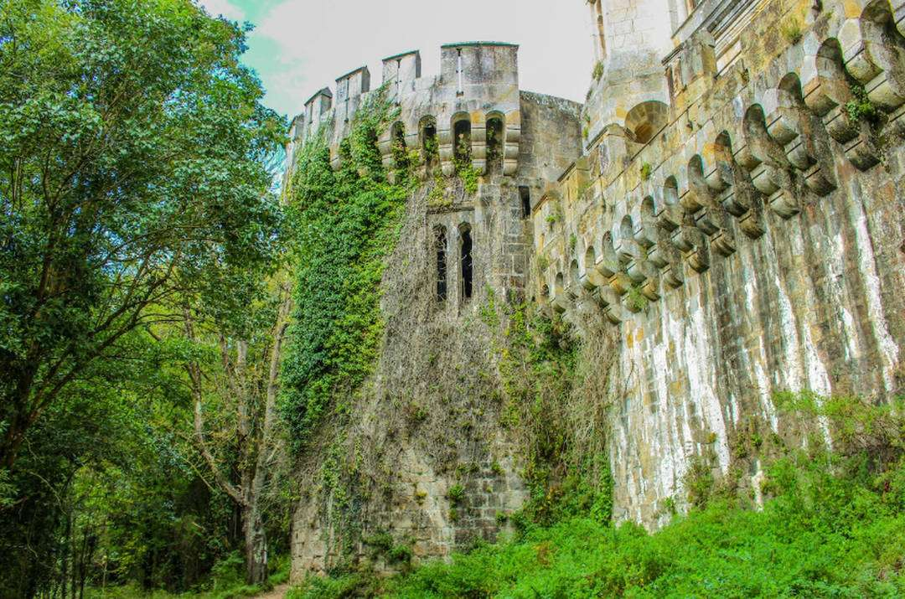
Entre las paredes del Castillo de Butrón, también se esconde una fascinante leyenda. Según la historia, una princesa mora vivió cautiva en el castillo durante años, esperando ser rescatada por su amado caballero.

Slide 10
A pesar de los esfuerzos de muchos valientes, ninguno logró liberarla y la princesa permaneció prisionera hasta el final de sus días. Se dice, se comenta, se rumorea que su espíritu aún vaga por los pasillos del castillo, esperando el regreso de su amado.

Slide 11
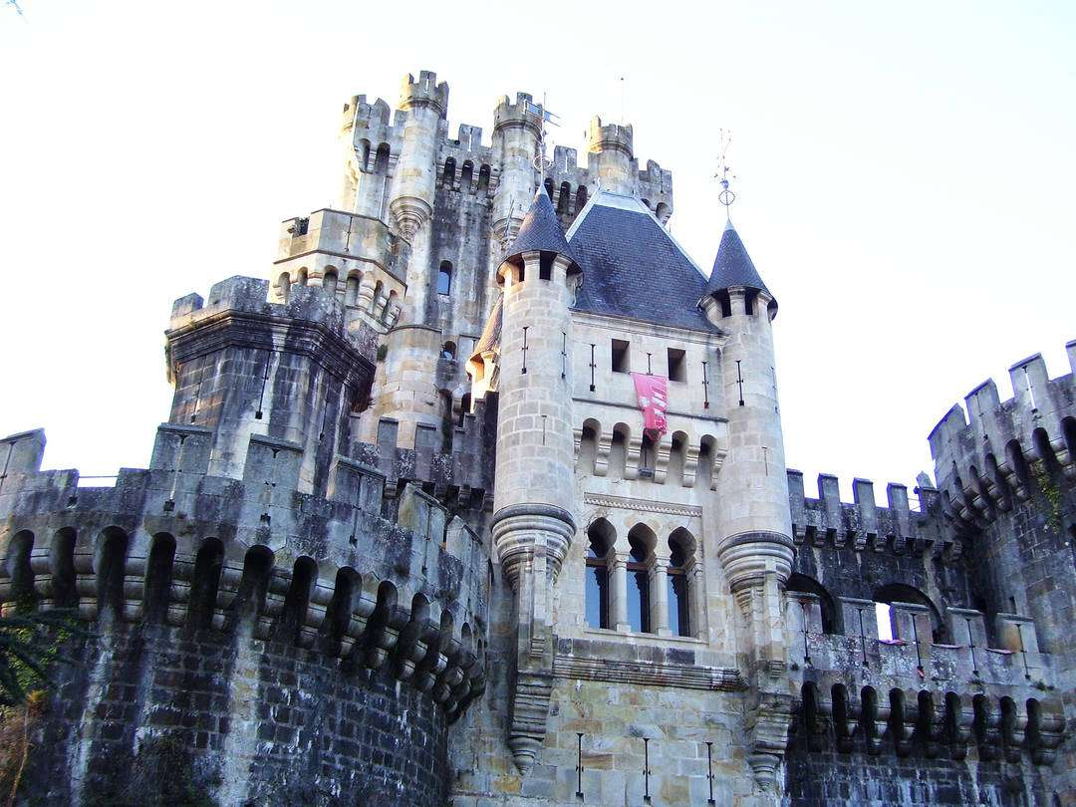
El castillo se alza sobre un pequeño monte rodeado de un impresionante bosque de robles. Este “edificio-fortaleza” de estilo gótico es uno de los más destacados de toda Vizcaya.

Slide 12
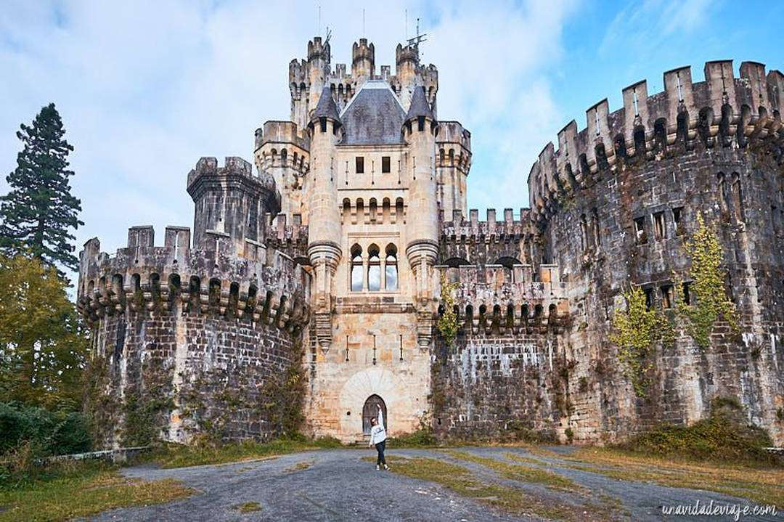
Los orígenes de esta emblemática construcción se remontan al siglo XIII, en la que se construyó una torre medieval sobre la antigua casa de Butrón. A lo largo de los siglos ha sufrido diversas transformaciones.

Slide 13
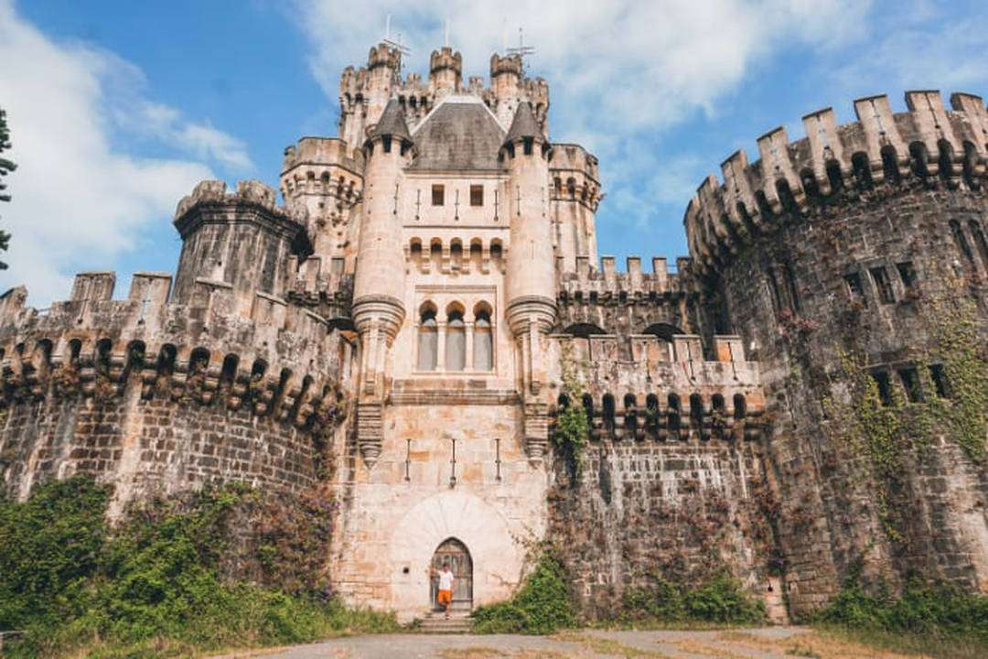
En el siglo XIX fue su última transformación, convirtiéndose en el castillo que conocemos hoy, inspirado en estilo romántico, con toques góticos, muy similar al construido por Luis de Baviera, que ha servido de inspiración a la factoría Disney.

Slide 14
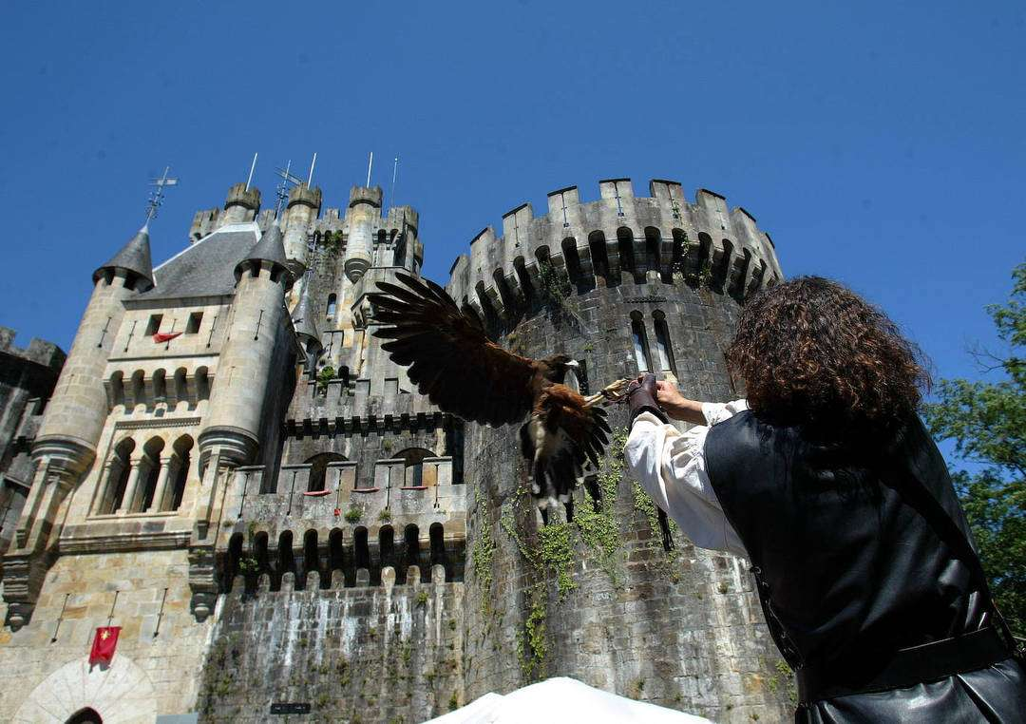
Por los alrededores del Castillo y en su jardín podemos apreciar una reserva ecológica de gran valor. Rica en flora y fauna, cuenta con una extensión de aproximadamente 35.000 metros cuadrados….

Slide 15
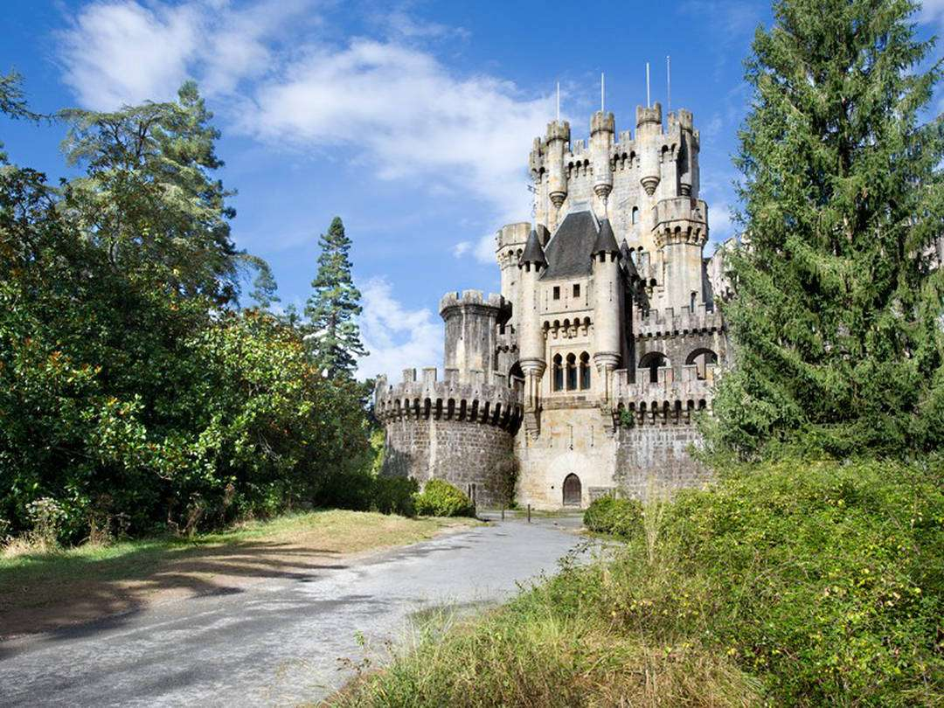
….en los que podemos disfrutar de impresionantes palmeras y más de 65 especies de árboles diferentes, algunos autóctonos y otros exóticos traídos de diversas partes del mundo. Cabe destacar las secuoyas traídas de América.

Slide 16
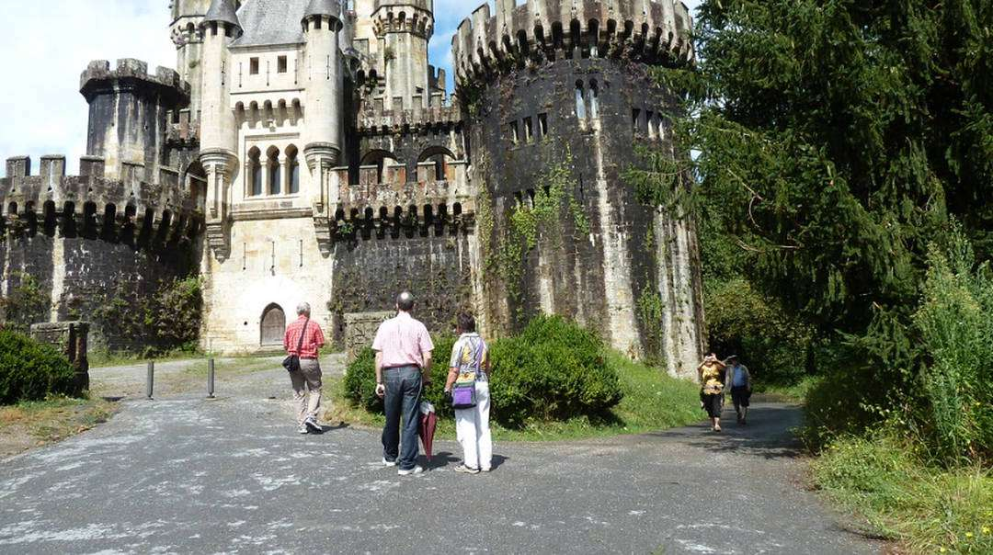
En los alrededores del Castillo podremos disfrutar de su jardín con una reserva ecológica de gran valor. Una vez realizado el sendero, muy cerca del acceso al castillo, a la orilla del río Butrón, hay un bar con terraza exterior que invitan al relax.

Slide 17
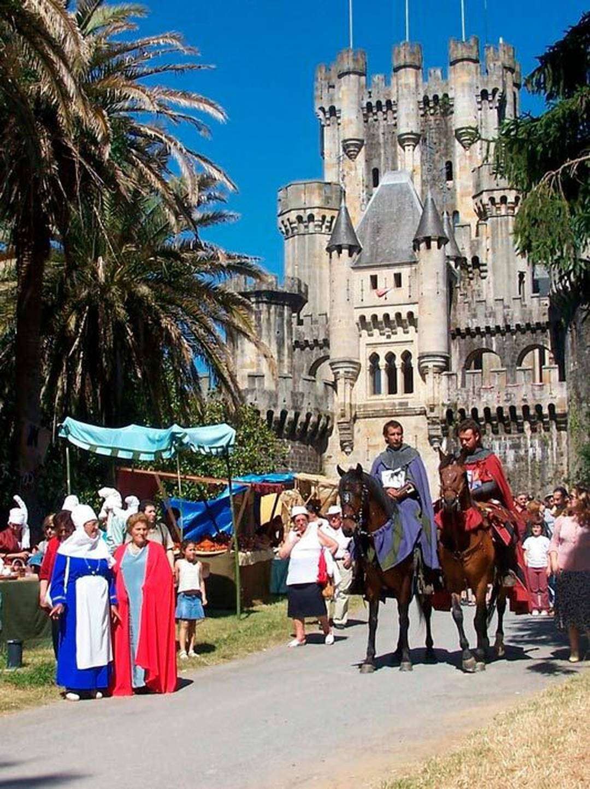
Hacer una excursión al Castillo de Butrón aprovechando el buen tiempo y montados en una bicicleta o haciendo una de las cercanas rutas de Uribe para disfrutar de la flora y fauna de la reserva natural de 35.000 metros cuadrados que lo rodea, nos hace sentirnos en otra época.

Slide 18
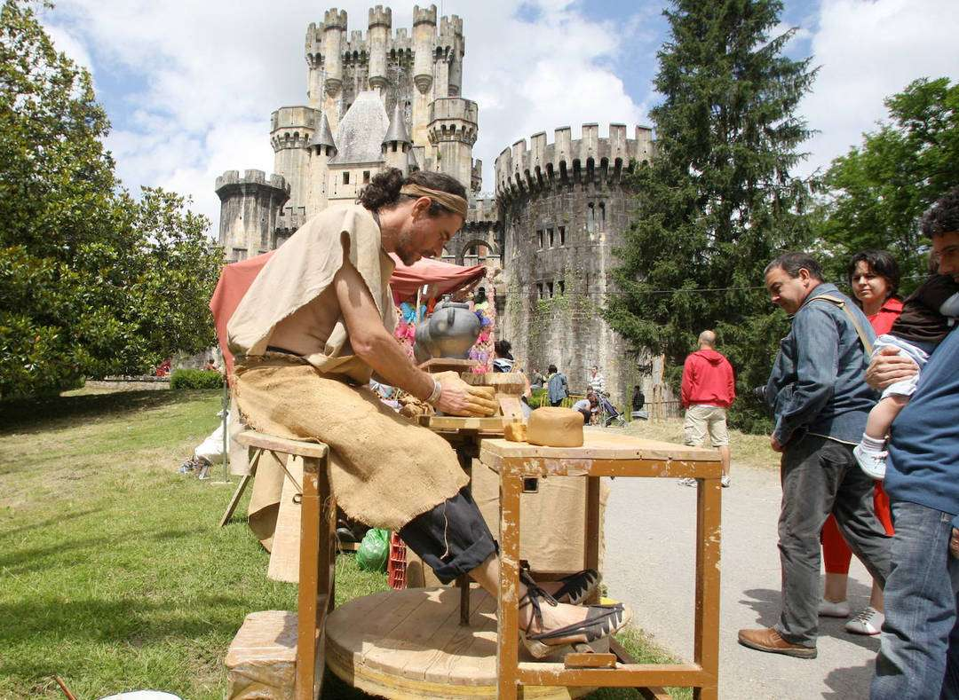
El edificio en su interior cuenta con varios salones, biblioteca, capilla, una mazmorra y hasta un pozo de agua natural.

Slide 19
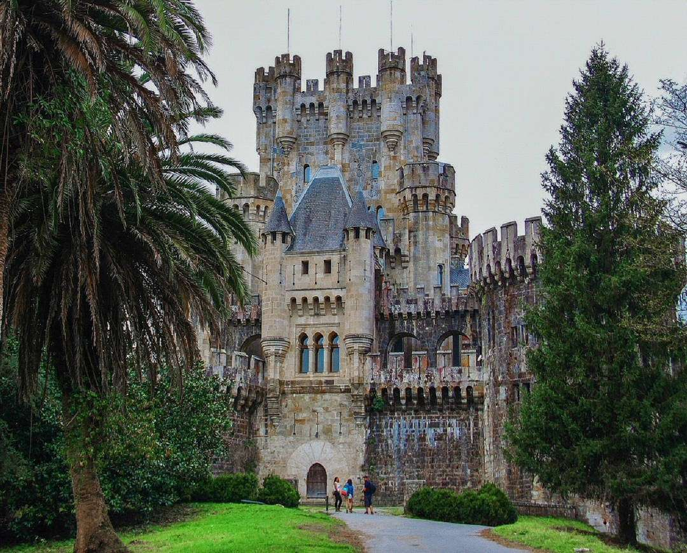
En su día el Castillo de Butrón fue un restaurante que contaba con espectáculos en directo. Posteriormente también ofrecía visitas guiadas contando la historia de las batallas entre los Oñacinos y los Gamboinos, señores feudales que vivieron en él.

Slide 20
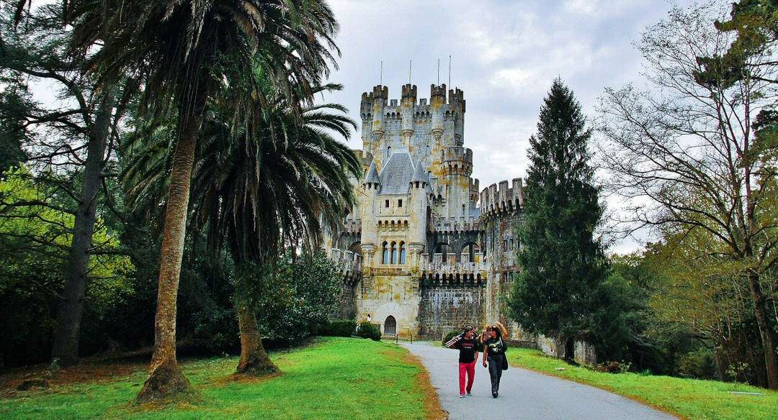
Aún así, que en la actualidad el castillo no acepte visitas no significa que no podamos deleitarnos con su entorno, su historia y su imponente fachada.

Slide 21
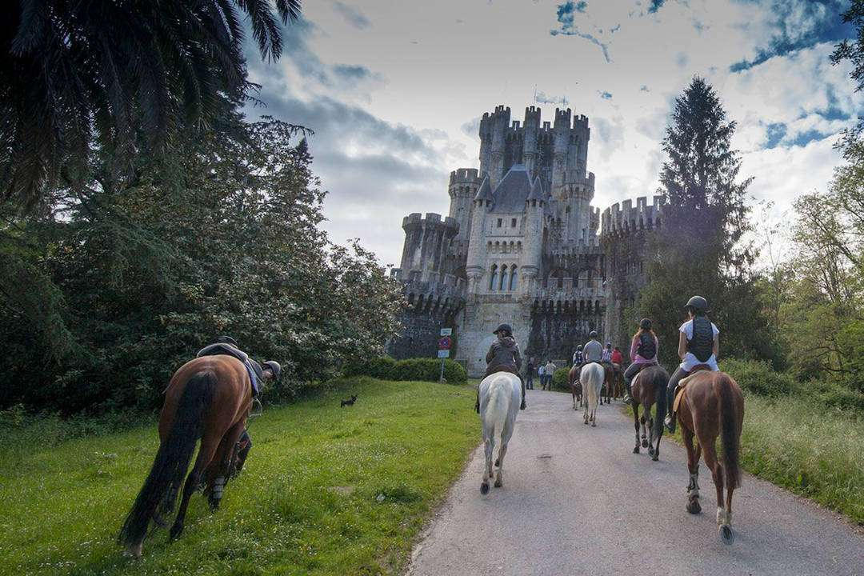
El aparcamiento en sus inmediaciones es totalmente gratuito, también se puede rodear y contemplar el aire fantástico y gótico del edificio desde fuera.

Slide 22
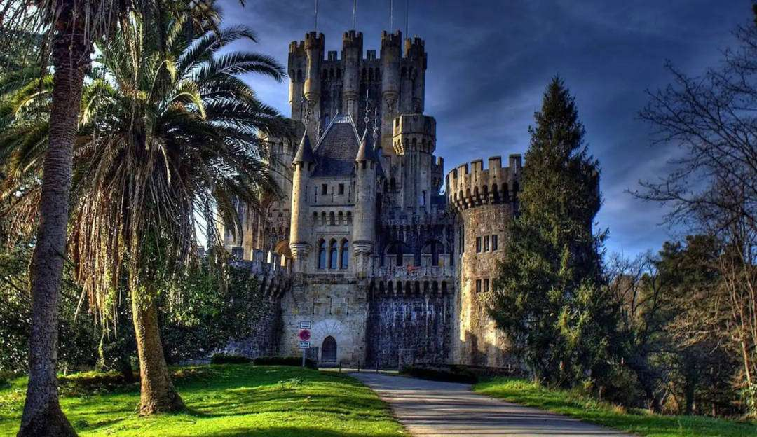
Hacerse con un antiguo palacio o un castillo medieval en España es posible si se cuenta con algo más de un millón de euros para gastar.

Slide 23
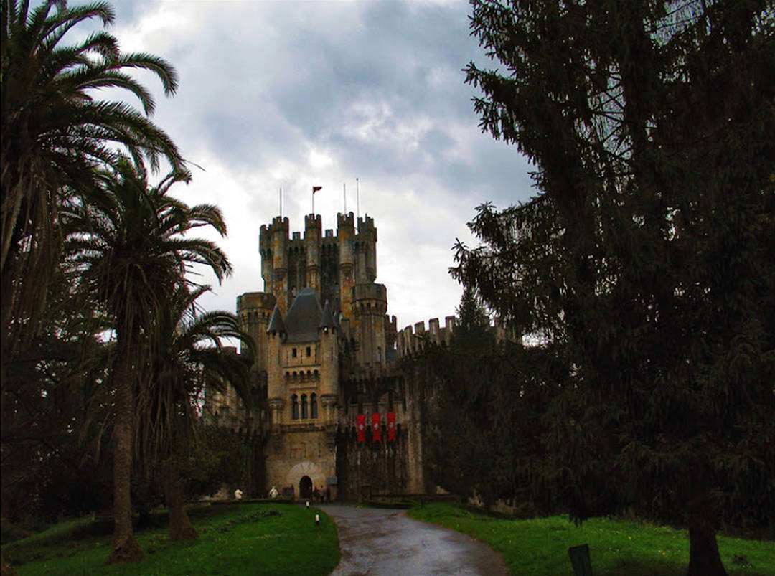
De hecho, en los portales especializados se puede encontrar castillos medievales a la venta por 1,4 millones de euros el más asequible.

Slide 24
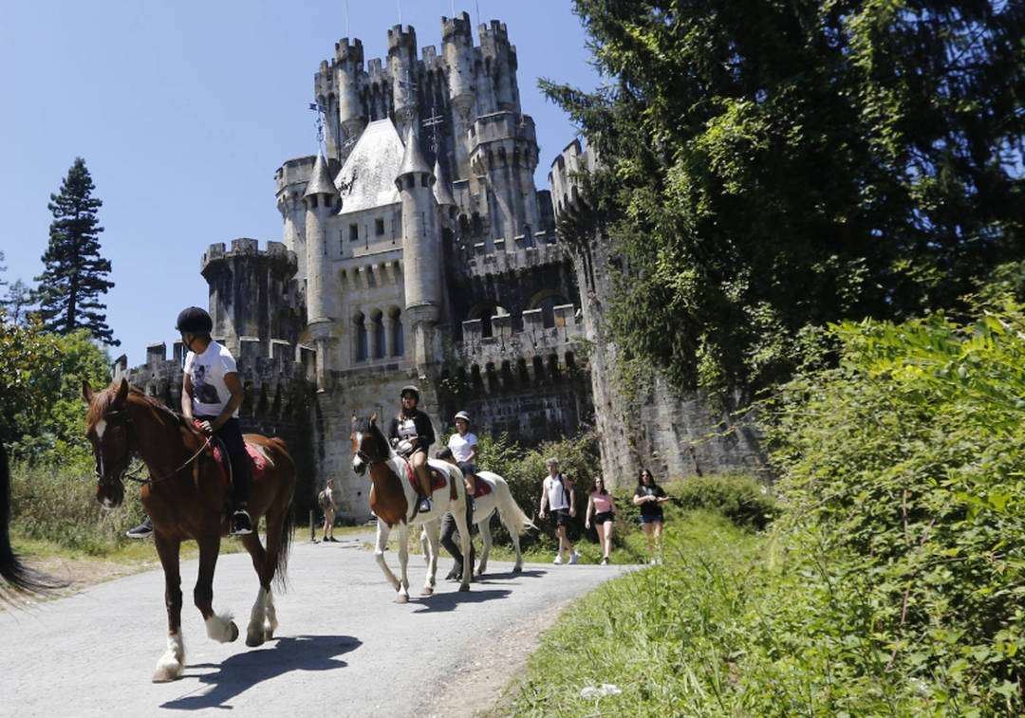
El castillo de Butron acaba de ser adquirido por un magnate ruso. Cuenta con más de 2.500 metros cuadrados construidos y que pertenecía a Inbisa desde el año 2005. Este castillo es, además, Patrimonio Histórico Español y data del siglo XIV.

Slide 25
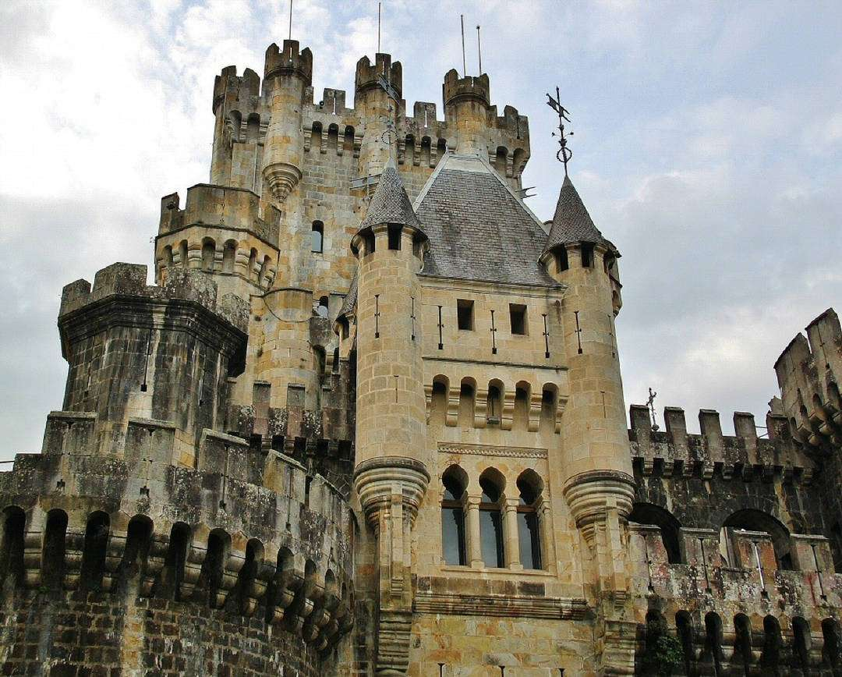
Por 4 millones de euros, este castillo situado en Gatika (Vizcaya) está considerado con la categoría de monumento y fue construido por la noble familia Butrón.

Slide 26
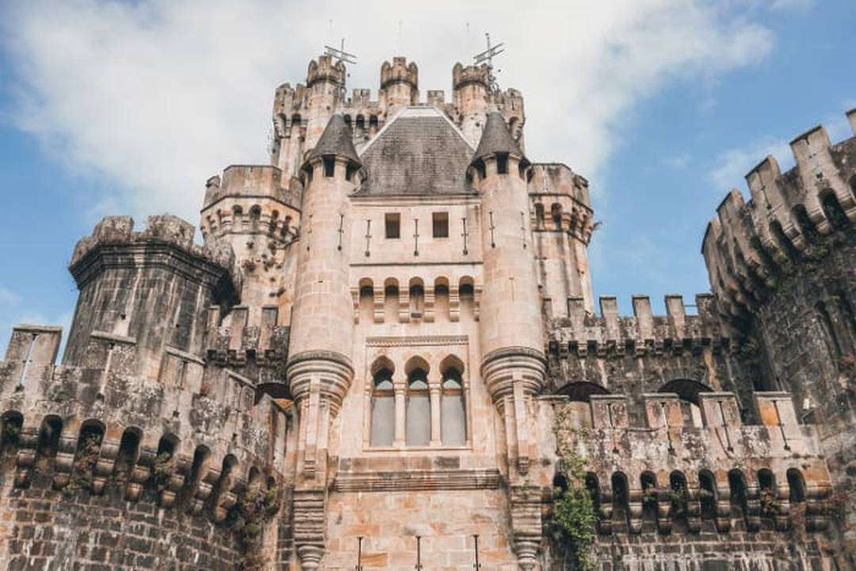
A pesar del paso del tiempo, en 1994 esta construcción fue rehabilitada y se encuentra en un perfecto estado ideal para la realización de eventos y los rodajes de series y programas de televisión, que ha sido su uso habitual en los últimos años.

Slide 27
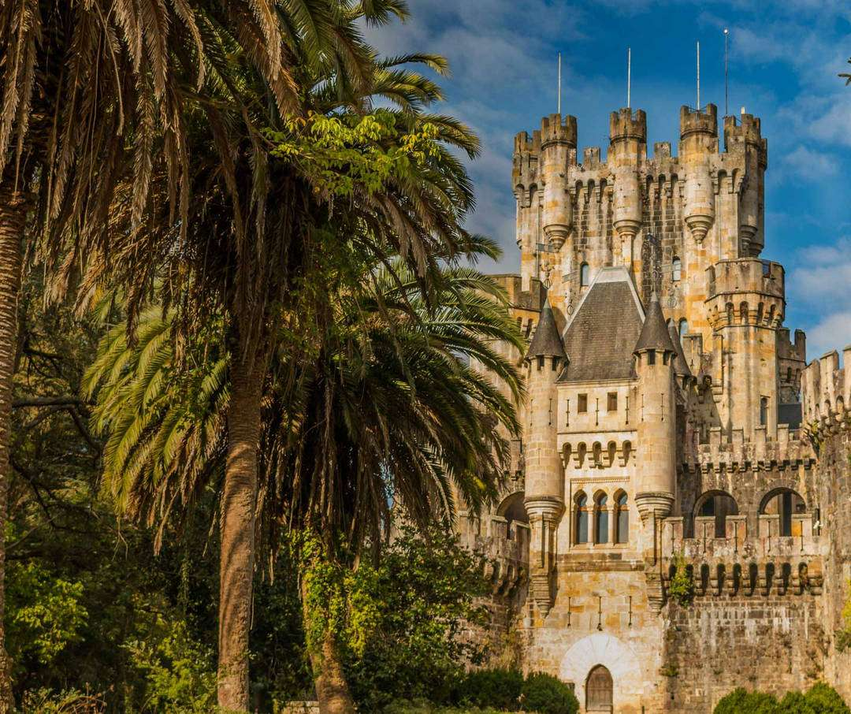
Sin embargo, el nuevo propietario, del que solo se conoce su nacionalidad, no ha dado detalles de cuál será el nuevo uso del castillo o si seguirá siendo gestionado como hasta ahora.

Slide 28
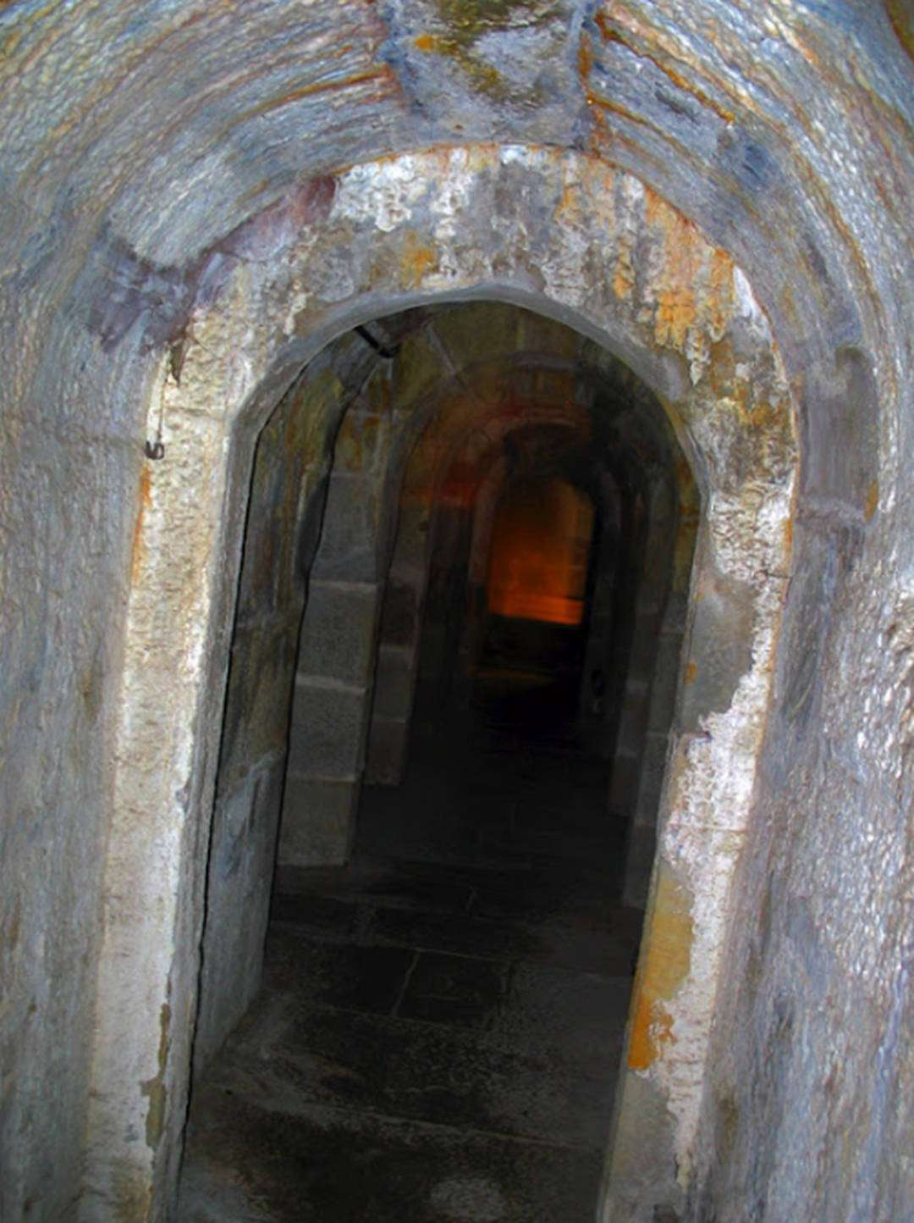
En cuanto al popular castillo, tiene 2.500 metros cuadrados construidos y está a solo 20 kilómetros de Bilbao. Además, cuenta con cinco plantas, cuatro torreones, una planta baja, un patio de armas, un almacén, un pozo de agua natural, una biblioteca y hasta unas mazmorras.

Slide 29
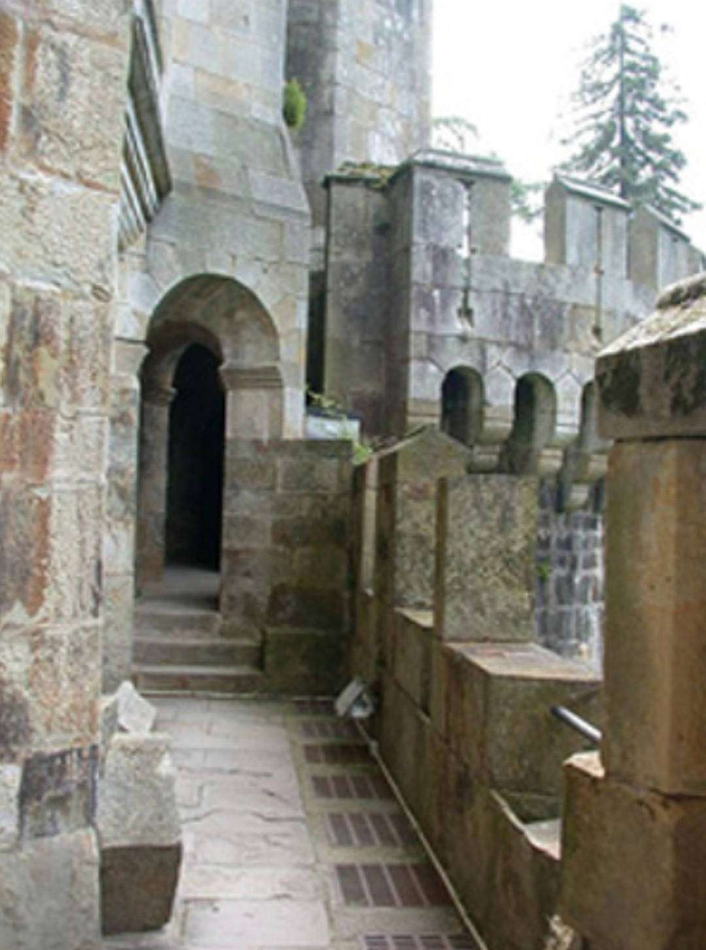
Las dimensiones son tales que el salón principal cuenta con 200 metros cuadrados. Por otro lado, las instalaciones eléctricas se encuentran en perfecto estado, ya que el castillo ha sido usado en los últimos años de manera habitual.

Slide 30
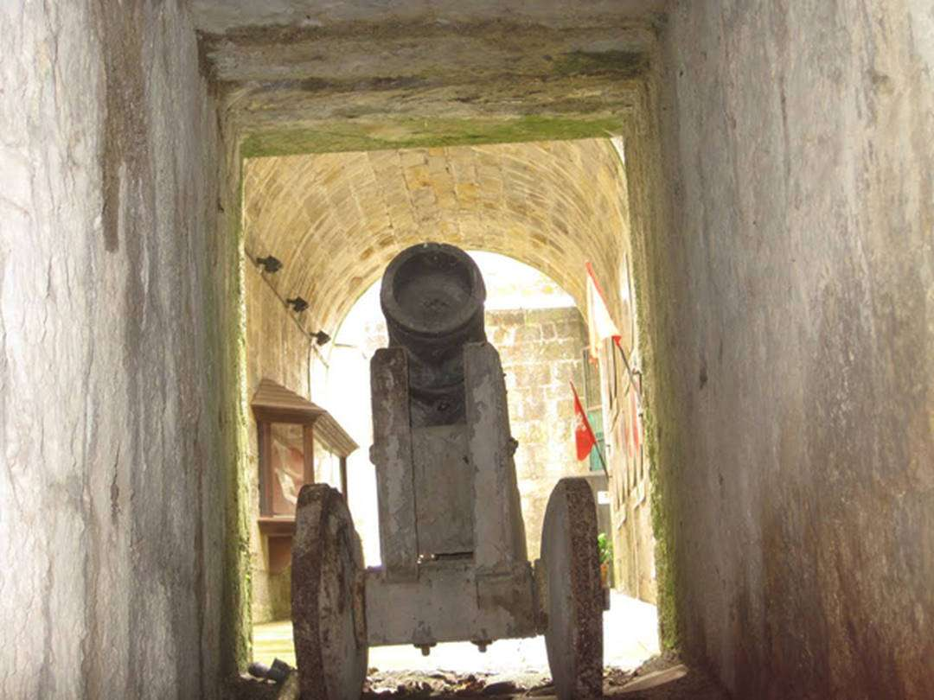
La fortaleza, que data del siglo XIII y pertenecía a la familia de los Butrón (descendientes de la nobleza feudal de la Corona de Castilla), es uno de los pocos lugares que se puede visitar los 365 días del año las 24 horas del día.

Slide 31
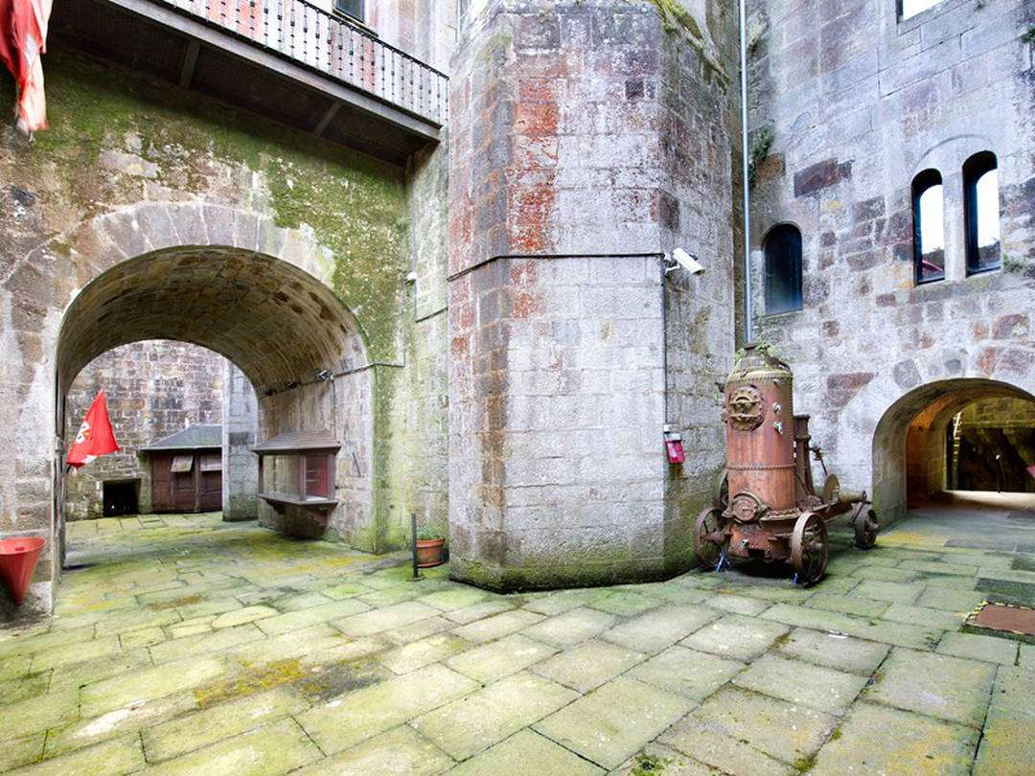
Al adentrarse en su interior, los visitantes eran recibidos por una sucesión de salas y estancias que reflejan el esplendor y el lujo de la nobleza medieval.

Slide 32
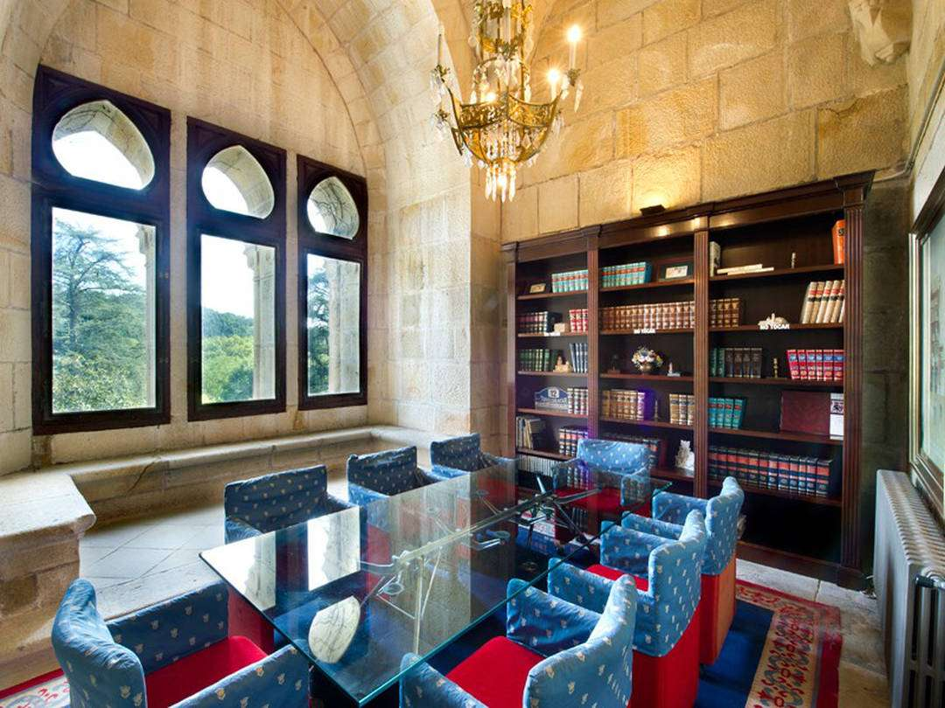
Es uno de los lugares más fotografiados de Gatika, en Vizcaya. No siempre fue un castillo, ya que en el siglo XIII era una casa-torre que posteriormente el 5º señor de Butrón convertiría en una fortaleza.

Slide 33
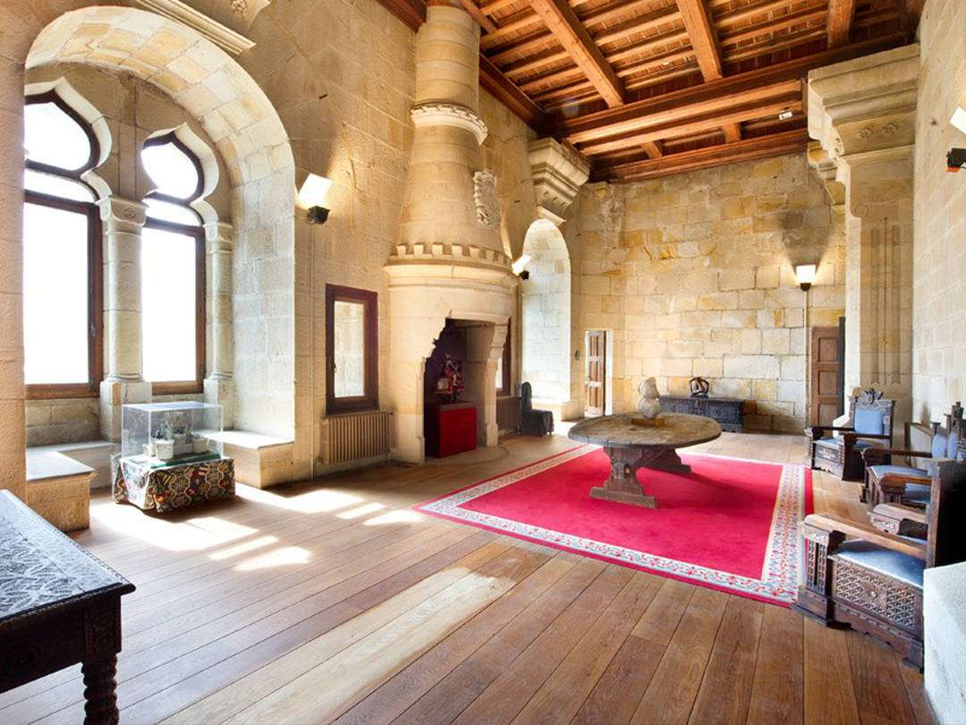
Un inmueble que quedó deteriorado cuando se acabaron las guerras entre los dos bandos nobles vizcaínos del siglo XVI.

Slide 34
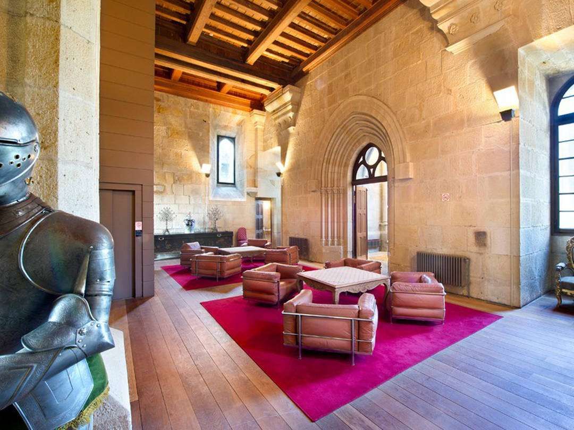
El castillo de Butrón permaneció abandonado y deteriorado hasta el siglo XIX, cuando el Marqués de Cubas, alcalde de Madrid de aquel entonces, decidió remodelarlo. Para esta última reforma se inspiró en otras fortalezas europeas de la época, como en los castillos románticos de Baviera.

Slide 35
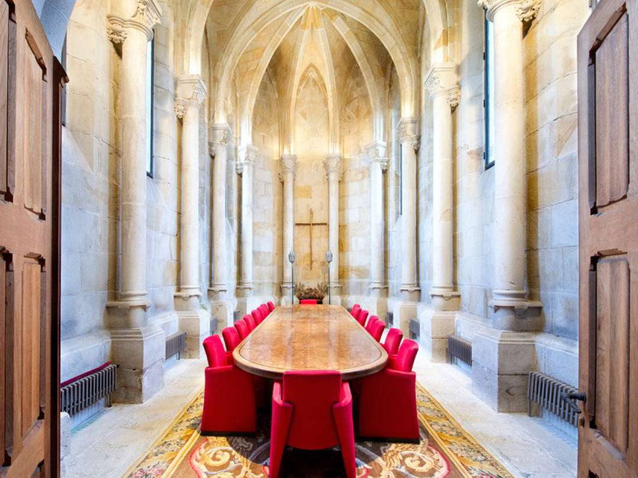
El marqués, además, apostó por el material de pizarra para los picos. La estructura cuenta con 2.500 metros cuadrados y cinco pisos, una capilla, un patio de armas y grandes salones.

Slide 36
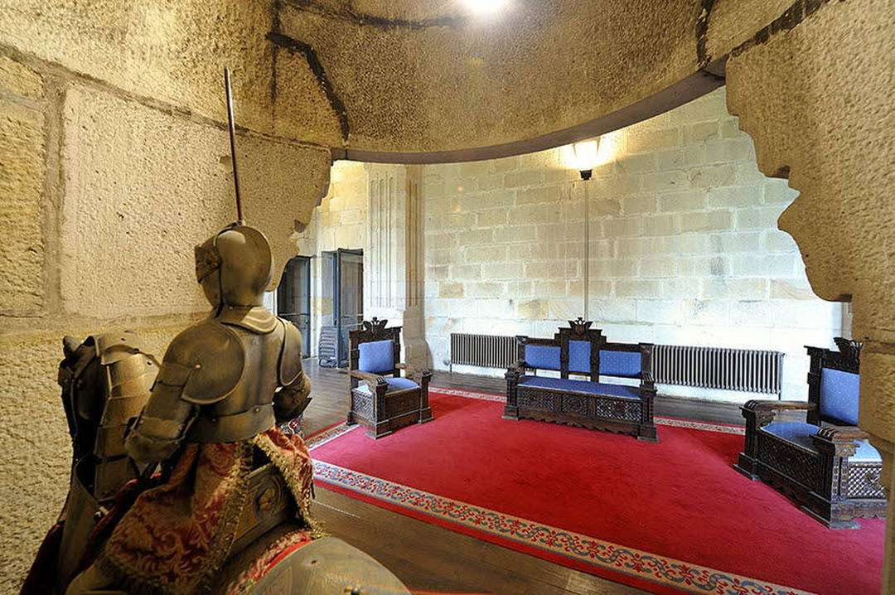
Actualmente, el dueño es un multimillonario ruso que compró el inmueble en 2021 por 4 millones de euros. La promotora vasca que se lo vendió, Inbisa, consiguió el edificio en 2005 e intentó venderlo en 2013 por 10 millones de euros y en 2014 por 3,5 millones a través de internet.

Slide 37
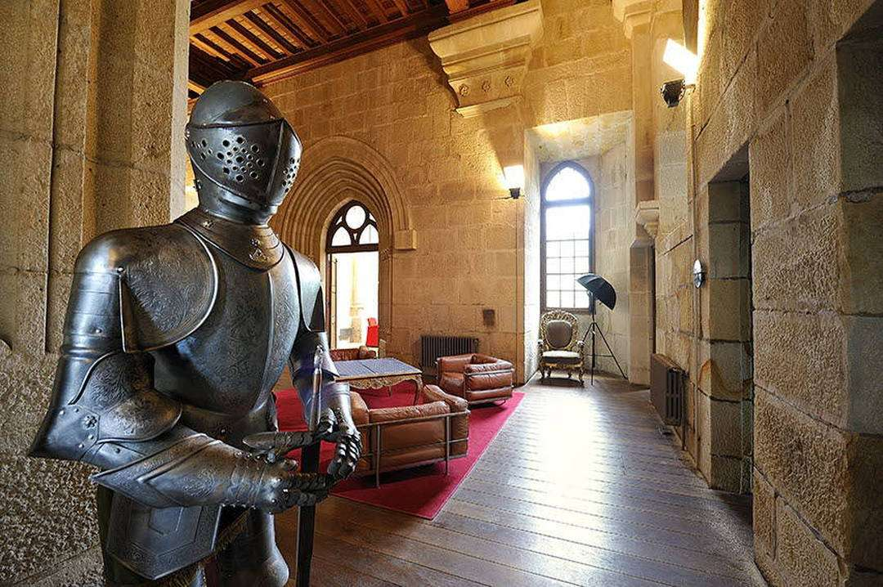
El Castillo de Butrón de Gatika es uno de los destinos turísticos favoritos no solo de los extranjeros que vienen a verlo, sino de los propios vascos por su sorprendente estructura.

Slide 38
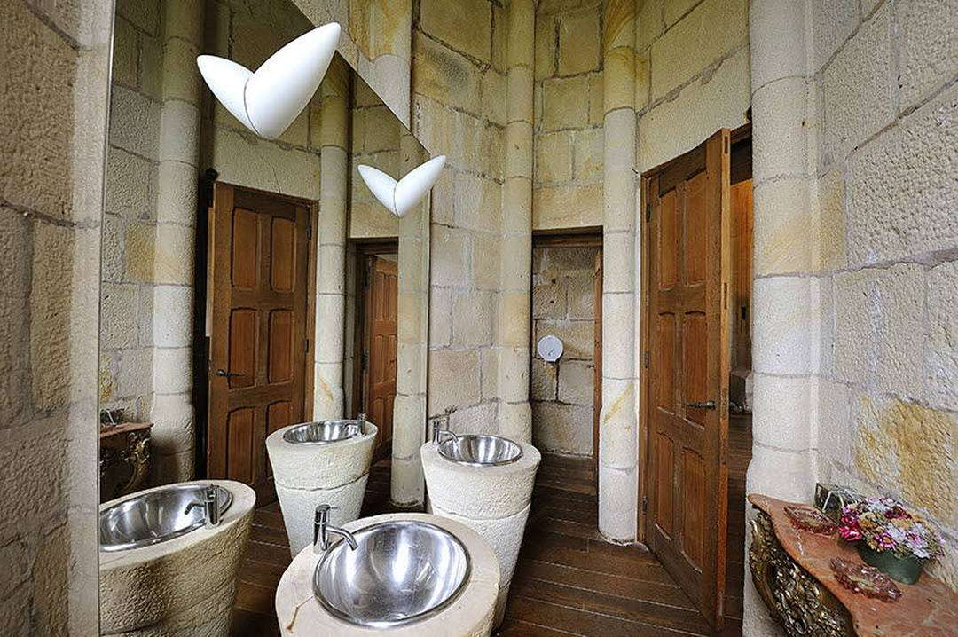
Antiguamente se podía realizar visitas al interior, pero desde hace varios años mantiene sus puertas cerradas. Motivo por el que la visita es completamente gratuita por el exterior.

Slide 39
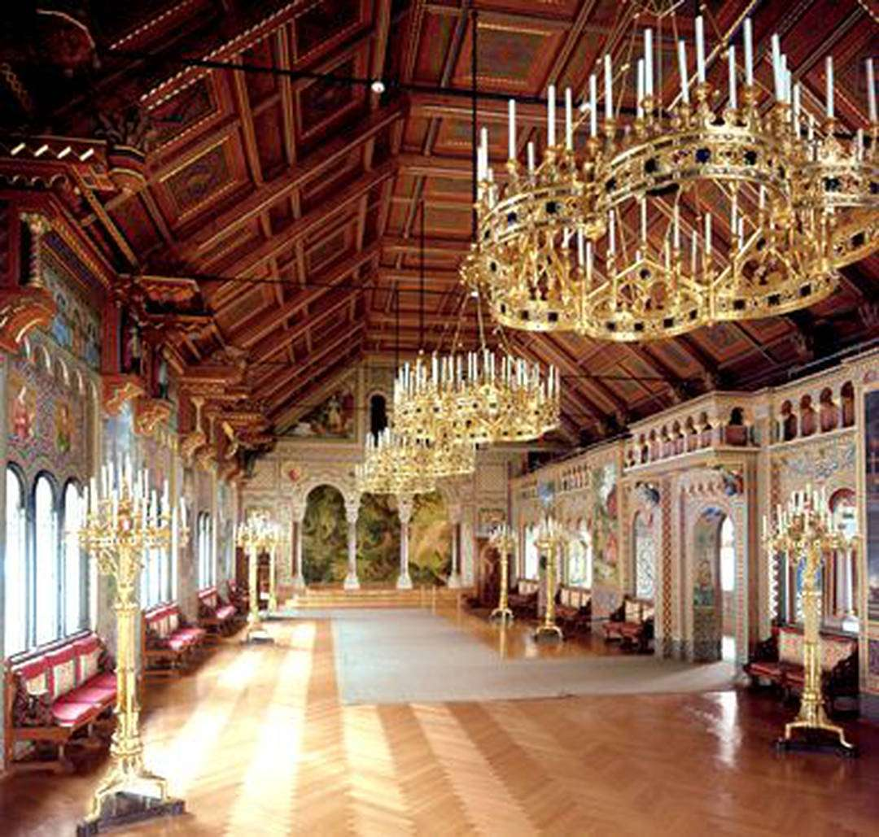
Se construyó con la idea de ser un estímulo visual, más como un edificio bonito que como vivienda habitable propiamente dicha, pues por dentro varias de sus estancias se comunican por pasillos y pasarelas poco prácticas y el espacio de sus 4 torreones es muy limitado como para haberse usado de manera defensiva.

Slide 40
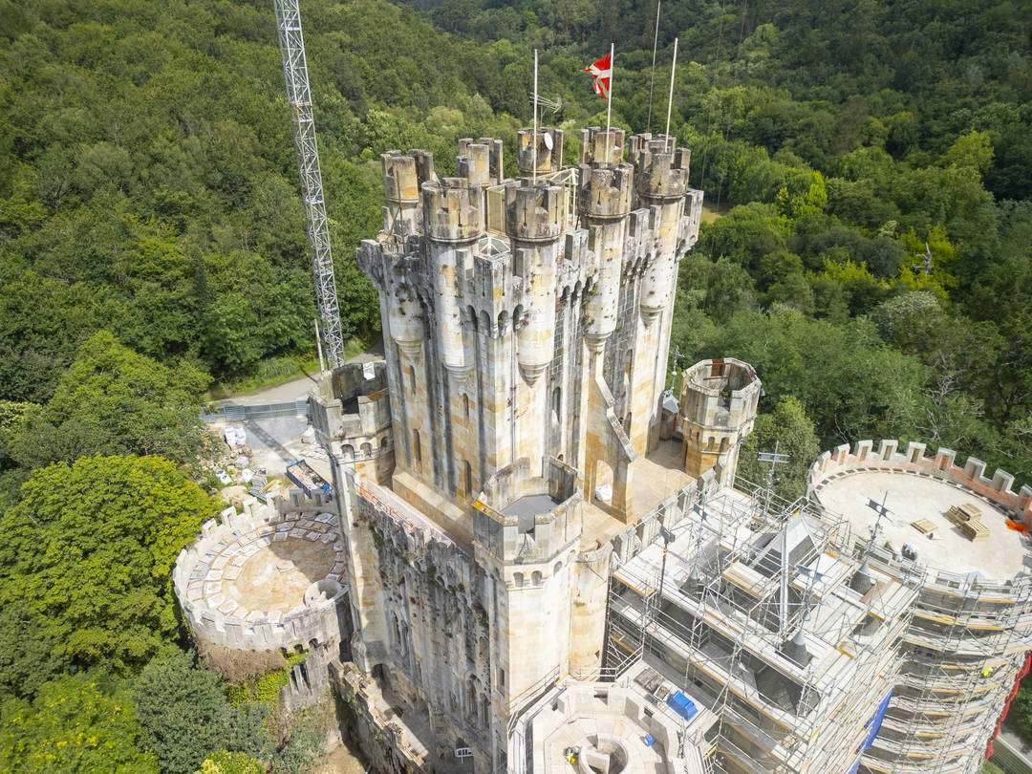
Andamios en el Castillo de Butrón para su "puesta a punto“. Las obras para reparar el deterioro por filtraciones de agua avanzan según lo previsto en esta joya patrimonial ubicada en Gatika

Slide 41
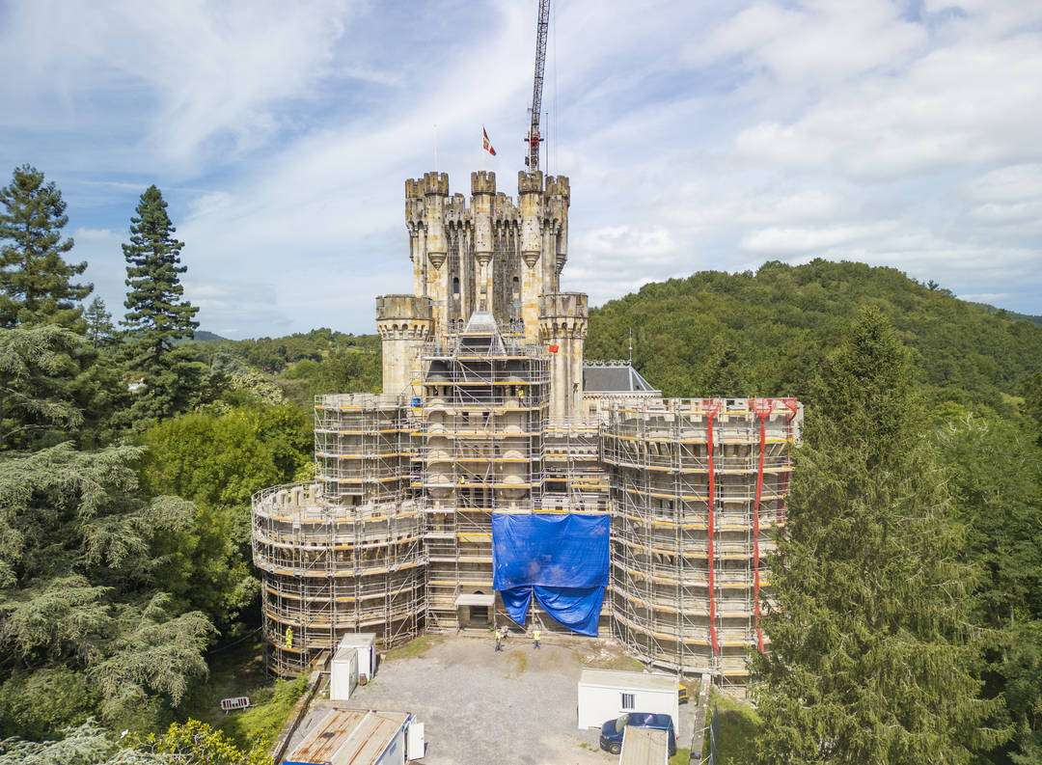
La restauración del Castillo de Butrón se está asegurando que no se altere la imagen de la edificación, tanto en su exterior como en su interior. El equipo encargado de las labores de restauración mantiene su compromiso de realzar la integridad estructural, e histórica del monumento al tiempo que se protege la rica historia del monumento.

Slide 42
Música Enlazada:
Títulos:
- Grand Final ( Nathan Stornetta )
- Ballet de invierno ( Nick Glennie )
- Los Caballeros de la Mesa Redonda ( Nick Glennie )

Slide 43







¿Te ha gustado?
Puedes ver más entrando
Aquí
Además puedes recibir powerpoints en tu correo electrónico suscribiéndote aquí:

